Slide 1

Promoção do Ambiente de Interconectividade em Saúde como apoio à Implementação da Estratégia de Saúde Digital para o Brasil
Ponto de controle
14 de julho de 2023

Slide 2
Status / Informes
Ata aprovada;
Mapeamento de exames GAL - LOINC
CGIIS
Retomada do Laboratório OCL
CGIIS
Reunião do GDHP
CGIIS
OBM
Grupo e mapeamentos OBM
CGIIS e HSL
Mapeamentos Imunobiológicos
CGPNI

Slide 3
Status / Informes
Arquitetura e design do paciente
HSL
Mapa de conceito
HSL e CGIIS
Outros pontos?

Slide 5
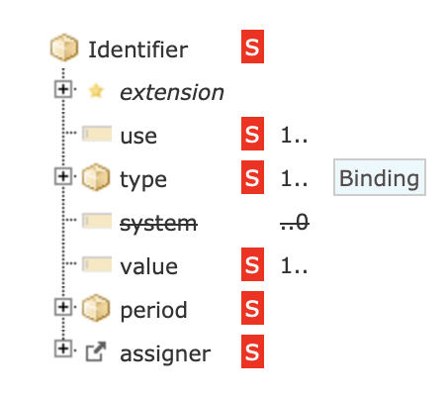
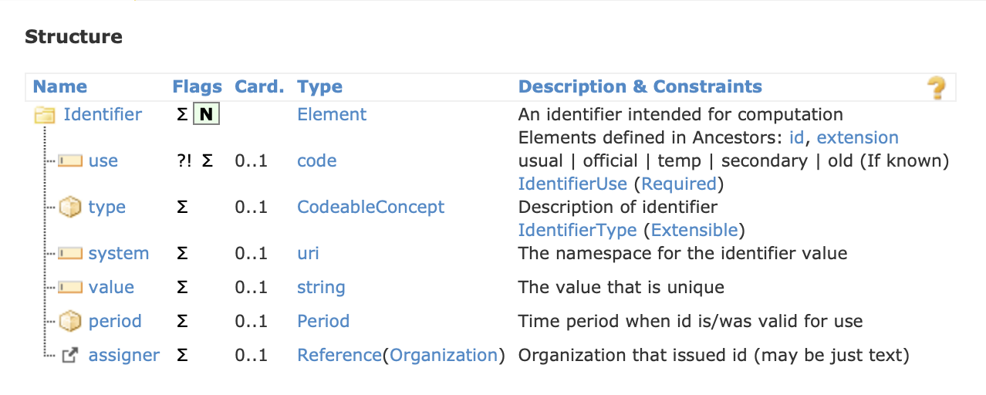
Dois temas:
1) Exemplos de practitioner e pacientes da RNS para podermos testar aqui - temos alguma previsão para obter estes dados?
2) no identifier da RNDS temos algumas questões para resolver e gostaria de agendar para esta semana uma discussão. A grande questão é que o NamingSystem do value do identifier brasileiro

Slide 6
Como boa prática, passar um value sem o NamingSystem é o mesmo que não mandar nada.
Então queremos ver com vocês como podemos proceder.
- para o paciente - transformação RNDS - IPS - vamos só passar CNS ou CPF utilizando os NamingSystems :
identifier[cns].system = "https://clicktime.symantec.com/15uBY3uYhfiQk7iErWJ3t?h=oxev0BKWMXMshonhzjZI4wuM3TM_-iS3yXIyrkfRKU8=&u=http://www.saude.gov.br/fhir/r4/NamingSystem/cns%22 (exactly)
identifier[cpf].system = "https://clicktime.symantec.com/15uBct6qAHQ1A4YAQ4hCW?h=ac5gvOMl2NRW6Won6yCzE8t6jhFuktf1QaSVWNRHmJ0=&u=http://www.saude.gov.br/fhir/r4/NamingSystem/cpf%22 (exactly)
Caso o paciente seja estrangeiro o type informado é PPN? a informação de que país é o paciente vem de alguma forma? Como podemos saber isto? Pergunto porque para cada País existe uma URL diferente para o NamingSystem diferente. o HL7 tem estas URLS e podemos carregar para o IPS no caso de termos atendido um paciente estrangeiro.
- Transformação paciente internacional - vamos exibir o system como recebido na compositon recebida
Para o profissional
O mesmo Datatype de Documento do Indivíduo é utilizado
Como querem fazer? Entendo que se o IPS pretende ser um Guia de Alto Nível de hierarquia mais alta no País e não apenas para o IPS, a identificação correta do profissional especialmente os que forem responsáveis por um atendimento tem que estar identificados pelo conselho UF e número e ter um NamingSystem. Então, temos que combinar quem são estes profissionais? Entendo que médico, enfermeira, odontólogo podem “assinar” um atendimento. Se este for o caso precisamos criar slices no profissional para identificar corretamente cada um destes profissionais informando o conselho por estado e passando o respectivo NamingSystem.
Exemplo CRM-SP value=“196399"
identifier[crm].system = “https://clicktime.symantec.com/15uBhiJ7cu5ba1N5wd6M8?h=kf9F4Z8zL_iGgadlCY6eH-xlqVBxP8bcTCKPf1RrDSo=&u=https://ips.saude.gov.br/crm-sp%22 (exactly) -
ou podemos utilizar a própria URL dos conselhos. Com estas podemos mudar, pensamos em talvez criar NamingSystems do ips.saude.gov.br

